Slide 1
Национальный провайдер сервисов и технологий кибербезопасности
9.10.PR.RS.02

Slide 2
Основные направления деятельности
СЕРВИСЫ
УСЛУГИ
SOLAR MSS
SOLAR JSOC
инфраструктура безопасности
управление безопасностью
Соответствие требованиям (6)
Защита от сетевых угроз (UTM)
Защита веб-приложений (WAF)
Защита электронной почты (SEG)
Защита от DDoS-атак (Anti-DDoS)
Шифрование каналов связи (ГОСТ VPN)
Управление навыками ИБ (SA)
Контроль уязвимостей (VM)
Мониторинг, реагирование и анализ инцидентов ИБ
Контроль защищенности
Сервисы ГосСОПКА
Построение SOC или его частных процессов
Практическая оценка защищенности
Техническое расследование инцидентов
Эксплуатация систем ИБ и реагирование на атаки
Интеграционные услуги (9)
Защита АСУ ТП (7)
ПРОДУКТЫ
Solar Dozor (DLP)
Solar appScreener (SAST)
Solar inRights (IdM/IGA)
Solar webProxy (SWG)
Сервисы сетевой безопасности оказываются на базе ЕПСК* – уникального для РФ проекта на основе технологий SD-WAN, NFV и ZTP
Первый и крупнейший коммерческий центр по мониторингу и реагированию на инциденты кибербезопасности (SOC) в России
* Единая платформа сервисов кибербезопасности

Slide 3
Solar MSS – кибербезопасность как сервис
Экосистема управляемых сервисов кибербезопасности (MSS), решающих задачи по защите от киберугроз в процессе цифровой трансформации российских организаций
Сервисы Solar MSS
Ключевые преимущества
Защита от сетевых угроз (UTM)
Защита веб-приложений (WAF)
Защита электронной почты (SEG)
Защита от DDoS-атак (Anti-DDoS)
Шифрование каналов связи (ГОСТ VPN)
Контроль уязвимостей (VM)
Управление навыками ИБ (SA)
Обслуживание специалистами Solar JSOC
Быстрое подключение и простая масштабируемость
Перевод капитальных издержек на ИБ в операционные
Просчитываемые ежемесячные платежи
Устранение дефицита квалифицированных ИБ-специалистов
Соответствие законодательству РФ
Мониторинг 24/7

Slide 4
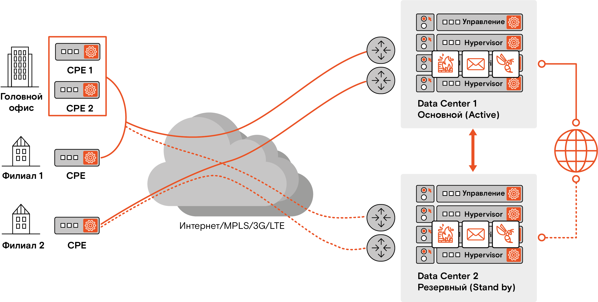
Высокоуровневая архитектура подключения

Slide 5
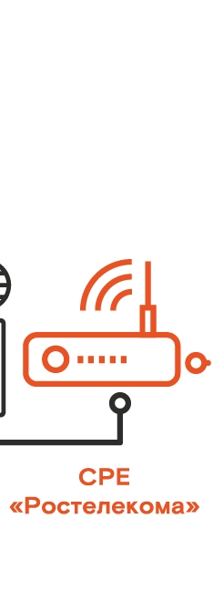
Solar MSS
Сегмент ИС Клиента
Облако «Ростелеком-Солар»
Интернет

Slide 6
Solar MSS. Сервис защиты от сетевых угроз (UTM)
Обеспечивает комплексную защиту сетевого периметра при помощи нескольких взаимосвязанных средств защиты: межсетевого экрана, IPS, антивируса, веб- и спам-фильтров
Решаемые задачи
Ключевые преимущества
Быстрое подключение новых точек
Объединение разрозненных функций защиты сети
Всегда актуальные настройки и сигнатуры
Мгновенное применение единых ИБ-политик
Единая система статистики по ИБ
Комплексная борьба с сетевыми угрозами
Применение единых политик информационной безопасности во всей организации
Централизация доступа в сеть для филиалов
Круглосуточная защита от атак
Фильтрация трафика и контроль использования веб-приложений

Slide 7
Solar MSS. Сервис защиты веб-приложений (WAF)
Обнаруживает и блокирует атаки на веб-приложения, которые пропускают традиционные межсетевые экраны и системы обнаружения вторжений (атаки OWASP Top 10, 0-day, атаки L7)
Решаемые задачи
Ключевые преимущества
Защита от атак из списка OWASP Top 10 (SQL-инъекции, XSS и т. д)
Защита от DDoS-атак уровня приложений
Выявление аномального поведения и атак нулевого дня
Защита от уязвимостей веб-приложений
Круглосуточный мониторинг и реагирование
Быстрое подключение новых точек
Применение актуальных настроек и сигнатур
Снижение затрат на персонал и оборудование
Консультации по применению сервиса

Slide 8
Solar MSS. Сервис защиты электронной почты (SEG)
Позволяет организовать многоуровневую проверку электронной почты до того, как она достигнет почтовых серверов организации и будет доставлена конечному пользователю
Решаемые задачи
Ключевые преимущества
Высокая производительность — до 1 000 000 писем в час
Быстрое подключение новых точек
Оперативное изменение параметров сервиса
Мониторинг и реагирование в круглосуточном режиме
Защита почты от спама, фишинга и вредоносного ПО
Фильтрация URL
Поддержка черных и белых списков
Email-аутентификация
Снижение нагрузки на почтовые серверы

Slide 9
Solar MSS. Сервис защиты от DDoS-атак (Anti-DDoS)
Предоставляет эшелонированную защиту от DDoS-атак. Противодействие осуществляется на всех уровнях модели OSI – от уровня канала до бизнес-логики приложения
Решаемые задачи
Ключевые преимущества
Возможность предоставления чистого канала – защита от DDoS всех интернет-приложений клиента
Защита от атак, направленных непосредственно на IP-адрес ресурса (Direct to Origin)
Защита инфраструктуры – фильтрация атак уровня L3-L4 емкостью 5+ Тбит/с
Защита приложений и служб – фильтрация атак уровня L7 полосой более 300 Гбит/с
Ускорение веб-сайта за счет предоставления CDN
Сервис защиты веб-приложений
Доставка трафика в отсутствие атаки до защищаемого ресурса без изменения маршрутизации
Подключение даже во время атаки
Мониторинг и реагирование на инциденты в режиме 24×7
Отсутствие дополнительных платежей за количество и максимальную полосу атак
Для использования сервиса необязательно быть клиентом «Ростелеком»
Обработка трафика на территории России

Slide 10
Solar MSS. Сервис шифрования каналов связи (ГОСТ VPN)
Защищает информацию при передаче по открытым каналам связи, обеспечивая конфиденциальность и целостность данных
Решаемые задачи
Ключевые преимущества
Защита каналов уровня L2/L3 модели OSI
Модернизация по запросу
Быстрое развертывание
Сертификаты ФСБ России и ФСТЭК России
Класс криптозащиты – КСЗ
Снижение затрат на владение системой криптозащиты
Выполнение требований законодательства и регуляторов РФ
Применение актуальных настроек VPN
Предотвращение утечек данных
Мониторинг работоспособности с соблюдением SLA

Slide 11
Solar MSS. Сервис управления навыками ИБ (SA)
Имитируя фишинговые атаки, сервис выявляет сотрудников с недостаточным уровнем знаний и предоставляет необходимые курсы для повышения квалификации
Решаемые задачи
Ключевые преимущества
Повышение осведомленности об угрозах
Снижение вероятности утечек информации
Обучение персонала практическим навыкам информационной безопасности
Устранение уязвимостей на рабочих местах сотрудников
Адаптивная модель использования
Реалистичные сценарии атак, разработанные под конкретного заказчика
Конструктор шаблонов атак и личный кабинет для управления эмуляцией атак
Доступность для небольших и средних компаний

Slide 12
Solar MSS. Сервис контроля уязвимостей (VM)
Сервис на базе Qualys упрощает управление уязвимостями, проверяет соблюдение политик в компании и обеспечивает постоянный мониторинг информационной безопасности
Решаемые задачи
Ключевые преимущества
Постоянный мониторинг внешнего периметра организации для защиты от киберугроз
Контроль уровня защищенности удаленных сотрудников
Контроль соблюдения внутренних политик и требований регуляторов
Точная информация об уровне защищенности периметра в любой момент
Размещение облака на территории России
Вся информация об уровне защищенности – в одном месте
Настраиваемые панели отчетности
Возможность интеграции с другими системами компании
Гибкость в выборе необходимых компонентов
Снижение затрат на ИБ-персонал и оборудование за счет сервисной модели

Slide 13
Solar JSOC — мониторинг и управление ИБ
Первый в России коммерческий центр мониторинга и реагирования на инциденты ИБ, предоставляющий сервисы по защите от внешних и внутренних киберугроз по модели MDR
Решаемые задачи
Ключевые преимущества
Проверка устойчивости организации к кибератакам
Противодействие кибератакам и устранение причин возникновения инцидентов
Построение систем ИБ-аналитики для поддержки принятия решений
Создание корпоративных SOC
Создание корпоративных или ведомственных центров ГосСОПКА
Самая опытная команда на рынке
Крупнейший коммерческий SOC страны
Филиалы в Москве, Нижнем Новгороде, Самаре и Хабаровске
Круглосуточный мониторинг и реагирование
Работа во всех часовых поясах страны
Сотрудничество с ФинЦЕРТ Банка России и НКЦКИ ФСБ России

Slide 14
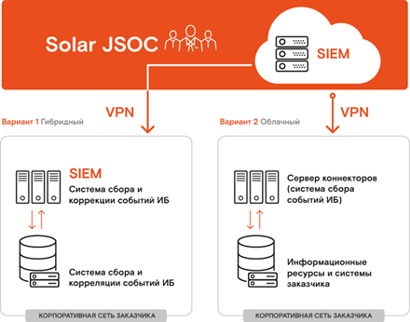
Solar JSOC – архитектура мониторинга ИБ
Режим работы 24×7×365
Распределенная инфраструктура: 4 филиала: по стране
Команда квалифицированных экспертов кибербезопасности
Защищенное управление сервисами с площадок клиентов в ЦОД Solar JSOC
Варианты подключения к Solar JSOC

Slide 15
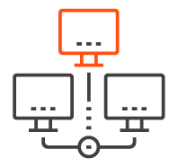
Направления сотрудничества при построении SOC
Инфраструктура
SIEM и ее развитие
Работа с инцидентами (IRP)
Система аналитики, отчетности и визуализации
Процессы
Концепция, архитектура, документирование
Реагирование на инциденты
Внутренние SLA и KPI
Сотрудники
Создание 1-й линии мониторинга 24/7
Создание экспертных команд мониторинга и реагирования
Обучение, развитие, тестирование
Дополнительные задачи
Процессы Threat Intelligence
Техническое расследование инцидентов (Forensics)
Проверка эффективности

Slide 16
Специальные сервисы ГосСОПКА
ГосСОПКА — Государственная система обнаружения, предупреждения и ликвидации последствий компьютерных атак Подключение к ГосСОПКА обязательно для организаций с КИИ
Solar JSOC:
Выстраивает процесс обмена данными с ГосСОПКА
Собирает информацию для отчетности
Берет на себя мониторинг инцидентов и реагирование
Контролирует защищенность инфраструктуры
Главный центр
Данные
Зона ответственности Solar JSOC
Контроль защищенности
инфраструктуры
Взаимодействие с главным центром ГосСОПКА
Мониторинг и реагирование на атаки
Субъекты критической инфраструктуры

